Slide 1

Chapter 11. 객체지향 프로그래밍 기본

Slide 2
이 장에서 만들 프로그램
클래스
액세스 한정자
생성자
메서드 오버로딩
인스턴스 변수와 클래스 변수

Slide 3
01
이 장에서 만들 프로그램

Slide 4
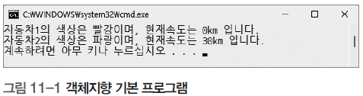
01. 이 장에서 만들 프로그램
[프로그램 1] 객체지향 기본 프로그램
객체지향 프로그래밍(Object Oriented Programming, OOP) : C#, 자바, C++ 등의 프로그래밍 언어에서 핵심적으로 제공되는 개념이다
첫 번째로 만들 프로그램은 객체지향의 기본 개념을 적용한 프로그램이다. 포함될 내용은 클래스, 인스턴스, 필드, 메서드, 생성자 등이다.

Slide 5
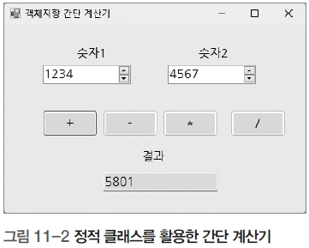
01. 이 장에서 만들 프로그램
[프로그램 2] 정적 클래스를 활용한 간단 계산기
두 번째로 만들 프로그램은 객체지향 개념을 적용시킨 계산기 프로그램이다.

Slide 6
02
클래스

Slide 7
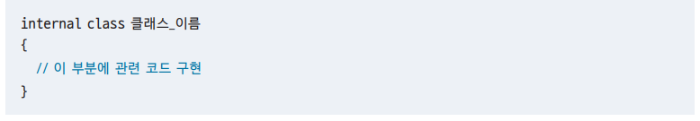
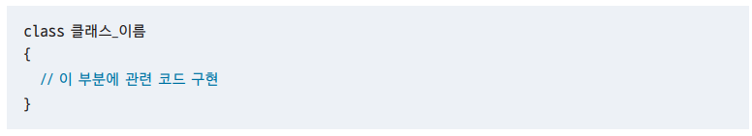
02. 클래스
클래스의 형태
지금까지 작성했던 모든 소스 코드는 위와 같은 형태를 지니고 있었다. 여기서 internal 글자를 지우면 다음과 같은 간단한 형태가 된다.

Slide 8
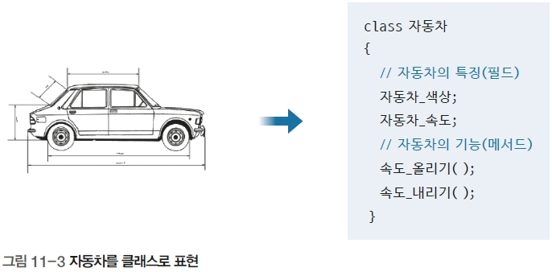
02. 클래스
클래스의 생성
클래스 : 현실 세계의 사물(Object)을 컴퓨터 안에서 구현하기 위해 고안된 개념
현실 세계의 자동차를 생각해보자. 자동차는 종류마다 그 자동차 만의 색상과 속도 등의 특징이 있다. 엑셀 밟기(= 속도 올리기), 브레이크 밟기(= 속도 내리기) 등의 기능도 구현할 수 있다. 이 요소들을 클래스 형태로 나타내면 다음과 같다.

Slide 9
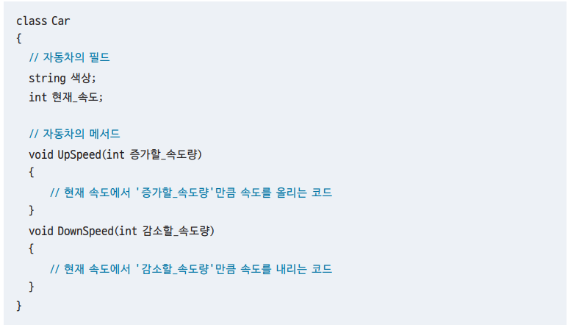
02. 클래스
클래스의 생성
자동차의 특징은 지금까지 사용했던 변수처럼 생성하면 된다. 이것을 필드(Field)라고 부른다. 자동차의 기능은 지금까지 사용했던 메서드로 구현하면 된다.

Slide 10
02. 클래스
클래스의 생성
여기서 잠깐
네임스페이스 (Namespace)
C#에서 소스 코드를 생성하면 using을 제외한 모든 코드가 namespace 프로젝트_이름 코드로 묶인다. 네임스페이스는 클래스보다 큰 단위인데, 비유하자면 파일이 클래스, 폴더가 네임스페이스가 된다.
네임스페이스는 단순히 클래스를 묶어주는 큰 단위 정도로 생각하면 되는데, 앞으로 프로그램을 작성할 때도 별도로 신경 쓰지 않아도 되며 특별한 경우가 아니면 언급하지 않을 것이다.
참고로 자바에서는 네임스페이스와 비슷한 개념으로 패키지(Package)가 사용된다.

Slide 11
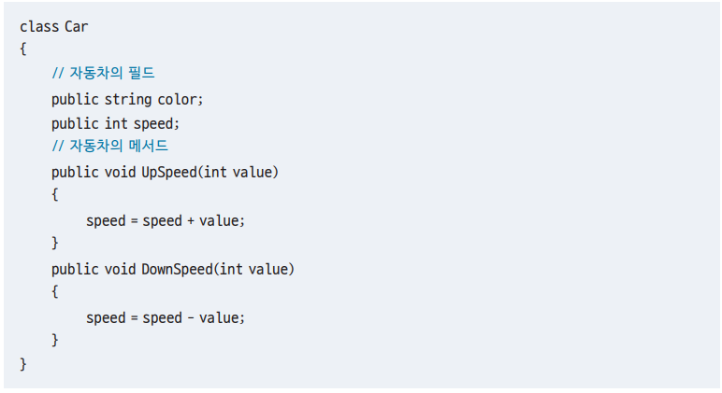
02. 클래스
클래스의 생성

Slide 12
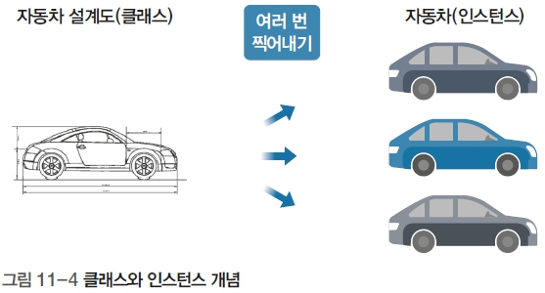
02. 클래스
클래스의 생성
자동차의 설계도가 나왔다면 이제 이를 토대로 실제 자동차를 제작하면 되는데, 이 작업으로 실제 생산된 자동차를 객체 또는 인스턴스라고 부른다.

Slide 13
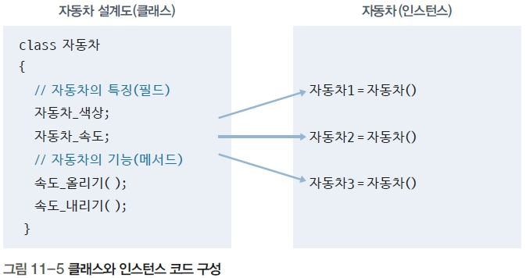
02. 클래스
클래스의 생성

Slide 14
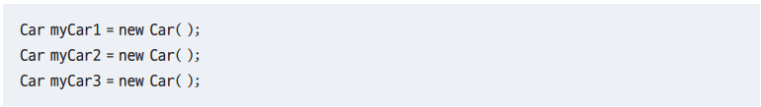
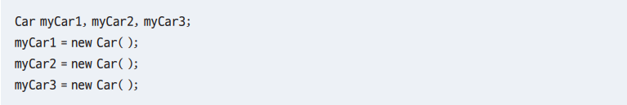
02. 클래스
클래스의 생성
세 대의 자동차 인스턴스 생성을 실제 코드로 만들면 다음과 같다.
변수를 먼저 준비한 후 인스턴스를 생성해서 다음과 같이 대입해도 된다.

Slide 15
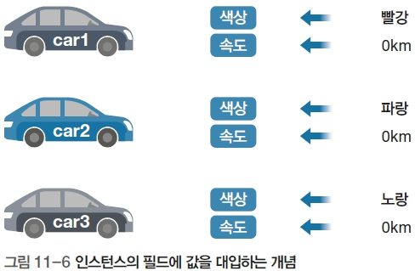
02. 클래스
필드에 값 대입
자동차 인스턴스가 생성되면 각각의 자동차는 독립적인 공간을 차지한다. 각 인스턴스에는 별도의 필드가 존재하고, 각각의 값을 대입할 수 있다.

Slide 16
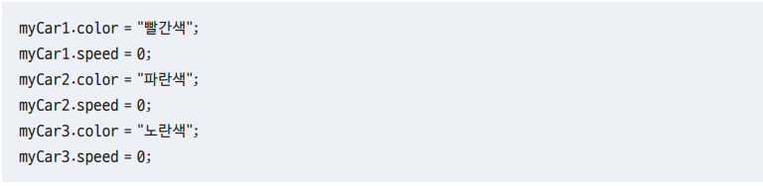
02. 클래스
필드에 값 대입
[그림 11-6]은 다음과 같은 소스 코드로 표현할 수 있다.

Slide 17
02. 클래스
메서드의 호출
앞서 실습한 Car 클래스에서 메서드는 UpSpeed( )와 DownSpeed( ) 2개를 만들어 놓았다. 이 메서드도 각각의 인스턴스마다 별도로 존재한다고 생각하면 된다. 메서드를 호출할 때도 인스턴스_이름.메서드_이름( ) 형식을 사용하면 된다.

Slide 18
02. 클래스
메서드의 호출
여기서 잠깐
객체지향 프로그래밍의 특징
추상화 : 불필요한 정보의 노출을 최소화하고, 꼭 필요한 정보만 노출하는 기법으로 캡슐화, 은닉화 등의 용어와 관련이 있다. 자료의 추상화를 위해 구현한 것이 클래스이다.
상속 : 기존에 만들어 놓은 클래스의 기능을 그대로 물려받아 사용하는 것이다. 기존의 코드를 재사용하는 것과 같으므로 상당히 효율적으로 프로그래밍할 수 있다.
다형성 : 이름이 같은 기능을 여러 개 만들어서 사용하는 것이다. 예를 들어, 메서드 이름이 같아도 경우에 따라서 다른 기능을 하도록 만들 수 있다.
동적 바인딩 : 컴파일을 할 때 동작이 결정되는 정적 바인딩과 반대되는 개념으로, 실행할 시점에 동작이 변경되는 것을 말한다.

Slide 19
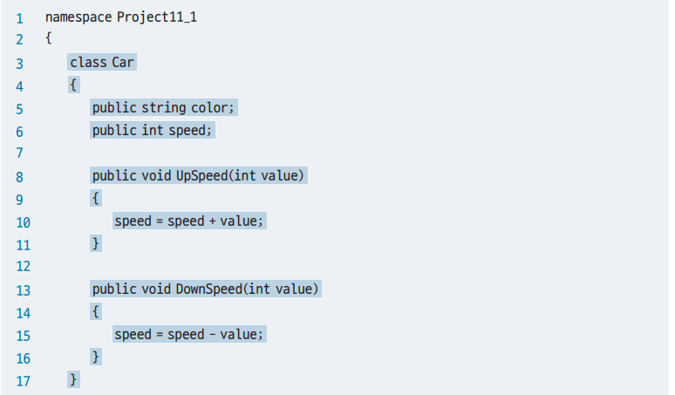
02. 클래스
클래스의 구현
[소스 11-1] 자동차 클래스 생성과 사용 1 (프로젝트명: Project11_1)

Slide 20
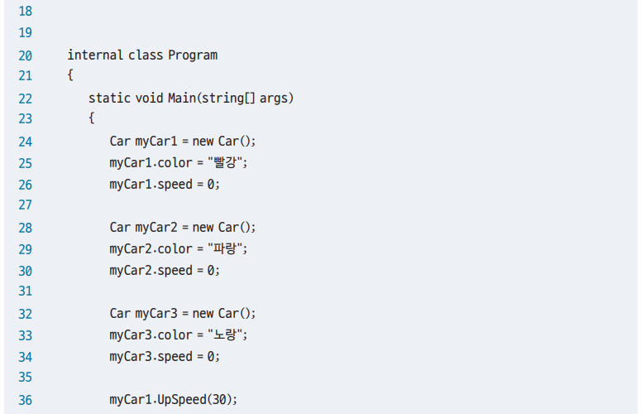
02. 클래스
클래스의 구현
[소스 11-1] 자동차 클래스 생성과 사용 1 (프로젝트명: Project11_1)

Slide 21
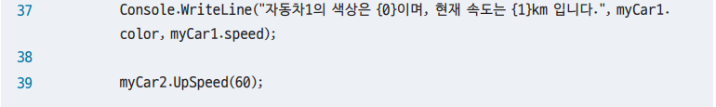
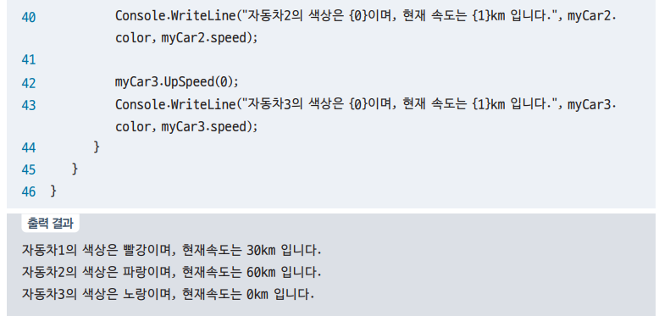
02. 클래스
클래스의 구현
[소스 11-1] 자동차 클래스 생성과 사용 1 (프로젝트명: Project11_1)

Slide 22
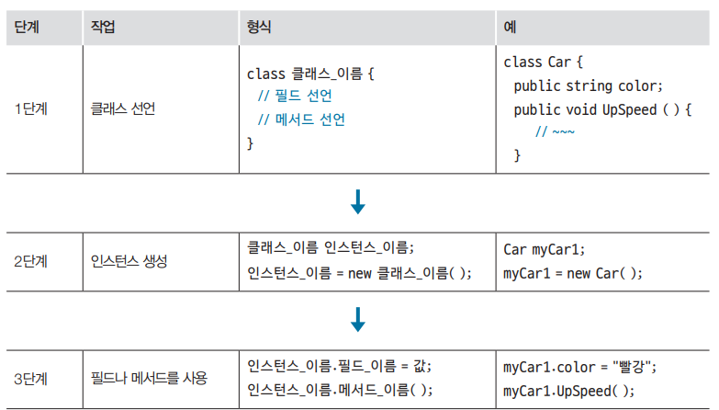
02. 클래스
클래스의 구현
[소스 11-1]은 클래스의 생성과 사용에 대해 잘 표현하고 있다. 다음과 같은 순서로 사용한다는 걸 기억해 두자.

Slide 23
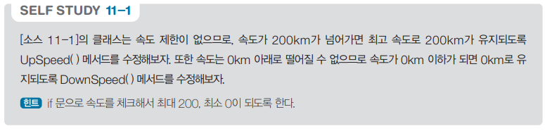
02. 클래스
클래스의 구현

Slide 24
03
액세스 한정자

Slide 25
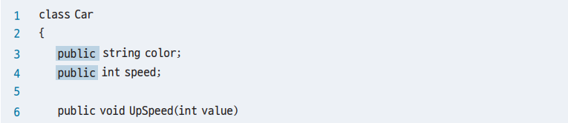
03. 클래스 한정자
필드와 메서드 접근 방법
필드나 메서드를 사용할 때는 인스턴스_이름.필드_이름이나 인스턴스_이름.메서드_이름( )형식으로 접근이 가능했다.
이번에는 Car 클래스에 GetColor( )와 GetSpeed( ) 메서드를 추가한 뒤, 해당 메서드가 현재 색상과 속도를 반환하도록 해보자. 코드의 길이가 길어지니 인스턴스 변수는 myCar1 하나만 사용해 실습해본다.
[소스 11-2] 자동차 클래스 생성과 사용 2 (프로젝트명 : Project11_2)

Slide 26
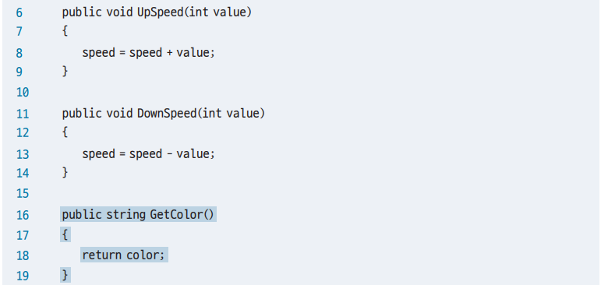
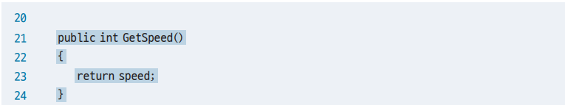
03. 클래스 한정자
필드와 메서드 접근 방법
[소스 11-2] 자동차 클래스 생성과 사용 2 (프로젝트명 : Project11_2)

Slide 27
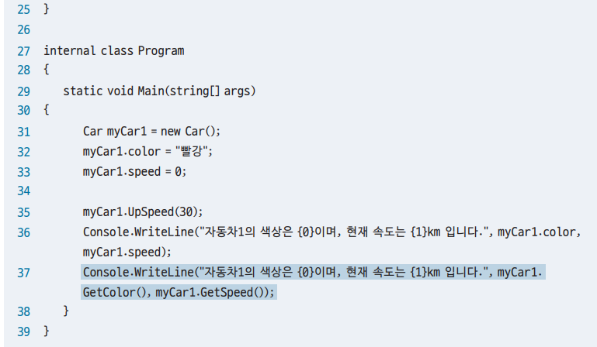
03. 클래스 한정자
필드와 메서드 접근 방법
[소스 11-2] 자동차 클래스 생성과 사용 2 (프로젝트명 : Project11_2)

Slide 28
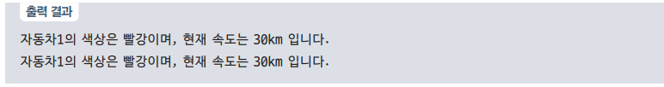
03. 클래스 한정자
필드와 메서드 접근 방법
[소스 11-2] 자동차 클래스 생성과 사용 2 (프로젝트명 : Project11_2)

Slide 29
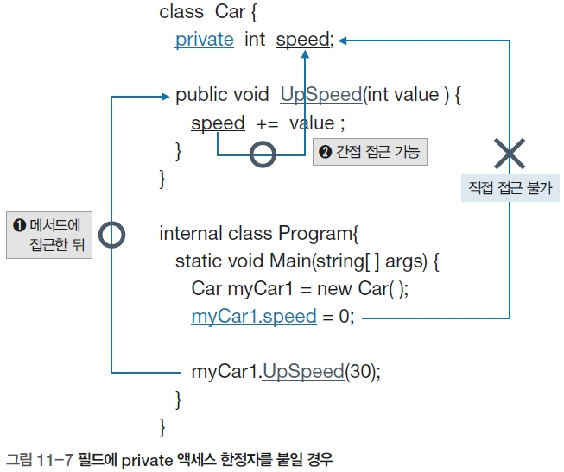
03. 클래스 한정자
private 액세스 한정자
[그림 11-7]을 살펴보면, speed 필드에 private 액세스 한정자를 붙였을 때 인스턴스 변수인 myCar1을 통해서는 더 이상 speed 필드에 직접 접근할 수 없다. 이러한 방식은 프로그램의 오류를 방지하기 위한 좋은 코딩 방법으로 권장된다.

Slide 30
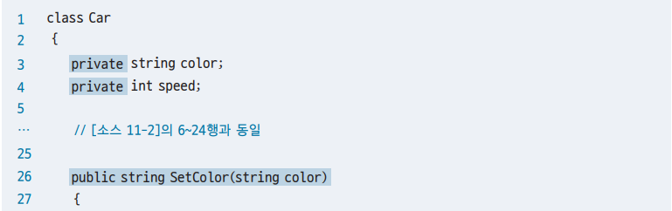
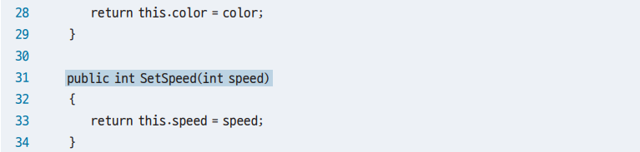
03. 클래스 한정자
private 액세스 한정자
[소스 11-3] private 액세스 한정자 사용 예 (프로젝트명 : Project11_3)

Slide 31
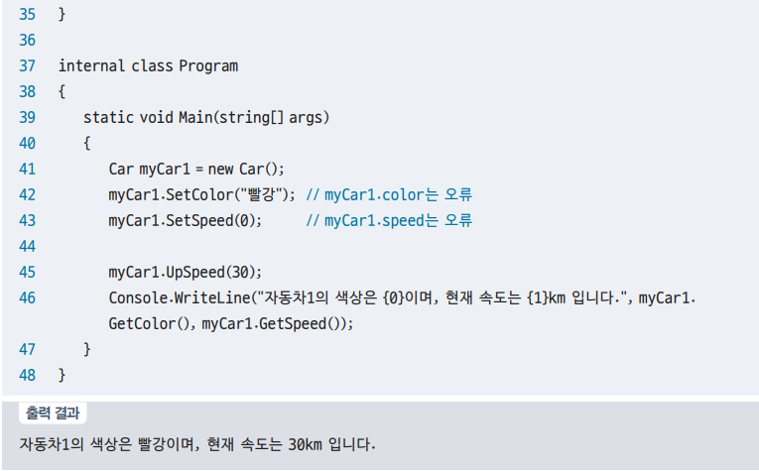
03. 클래스 한정자
private 액세스 한정자
[소스 11-3] private 액세스 한정자 사용 예 (프로젝트명 : Project11_3)

Slide 32
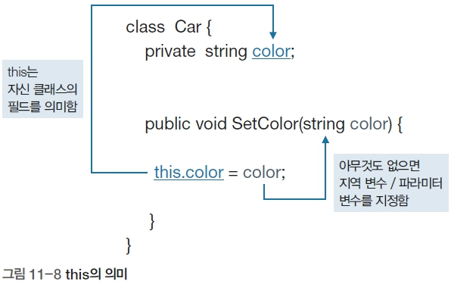
03. 클래스 한정자
private 액세스 한정자

Slide 33
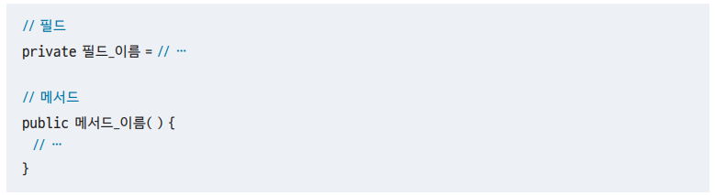
03. 클래스 한정자
Public 액세스 한정자
public 액세스 한정자는 private과 반대로 외부(모든 클래스)에서 접근이 가능하게 하는 액세스 한정자이다.
일반적으로 private은 필드 앞에 붙여서 사용하고, public은 메서드 앞에 붙여서 사용한다.
그래서 필드는 외부에서 함부로 변경할 수 없으며 외부에 공개된 메서드를 통해 접근할 수 있다.

Slide 34
03. 클래스 한정자
Public 액세스 한정자
여기서 잠깐
액세스 한정자의 접근 범위
필요하다면 internal과 protected 액세스 한정자를 사용할 수도 있다. 둘 다 같은 네임스페이스 안에서는 접근이 가능하다. Protected는 같은 클래스에서 파생된 클래스(= 하위 클래스)에서 접근이 가능하고, internal은 같은 네임스페이스 안에 있는 코드라면 접근이 가능하다
액세스 한정자의 공개 범위는 public > internal > protected > private 순서이다. public이 가장 공개적이고, private이 가장 폐쇄적이다.

Slide 35
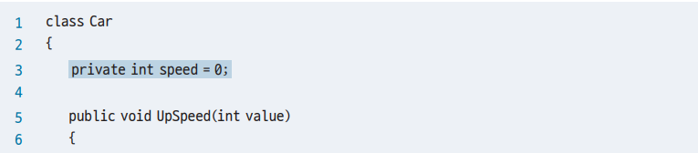
03. 클래스 한정자
private, public 액세스 한정자의 활용
private으로 필드에 대한 접근을 제한하는 것은 실수로 잘못된 값을 대입하는 것을 막아주는 효과가 있다.
[소스 11-4]는 해당 내용 학습을 위해 소스 코드를 간략하게 하려고 색상(color)과 관련된 내용을 제거했다. 함께 살펴보자.
[소스 11-4] private, public 액세스 한정자 활용 예 (프로젝트명 : Project11_4)

Slide 36
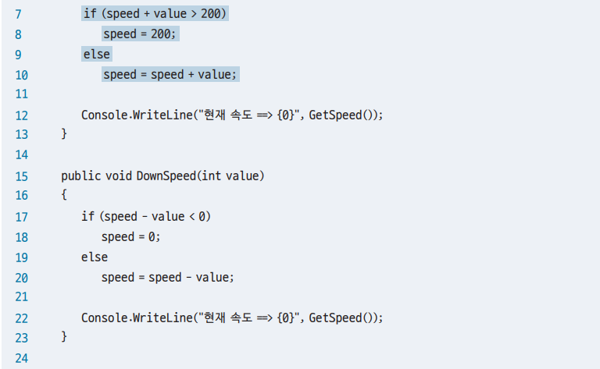
03. 클래스 한정자
private, public 액세스 한정자의 활용
[소스 11-4] private, public 액세스 한정자 활용 예 (프로젝트명 : Project11_4)

Slide 37
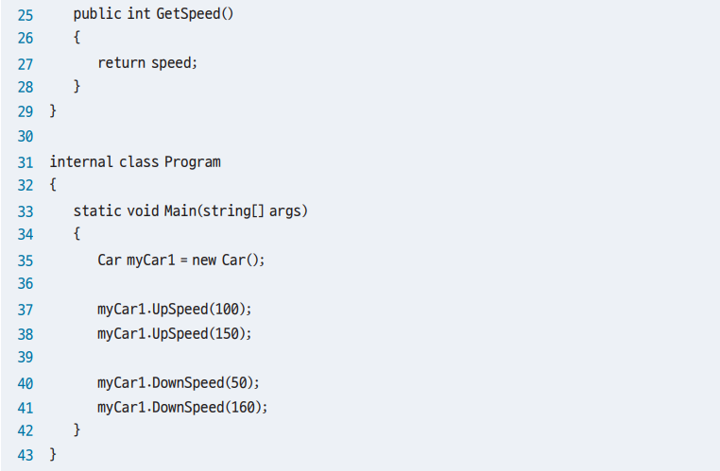
03. 클래스 한정자
private, public 액세스 한정자의 활용
[소스 11-4] private, public 액세스 한정자 활용 예 (프로젝트명 : Project11_4)

Slide 38
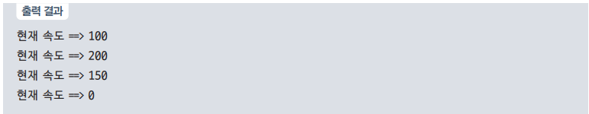
03. 클래스 한정자
private, public 액세스 한정자의 활용
[소스 11-4] private, public 액세스 한정자 활용 예 (프로젝트명 : Project11_4)

Slide 39
03. 클래스 한정자
get과 set 접근자
속성은 get과 set 접근자를 통해 값을 변경한다.
일반적으로 필드의 이름은 소문자로 만들고, 관련 속성은 제일 앞 글자만 대문자로 만든다.
Car 클래스를 예로 들면, speed 필드의 관련 속성은 Speed로 지정할 수 있다.
그리고 속성의 접근은 get 접근자를, 속성의 변경은 set 접근자를 사용한다.

Slide 40
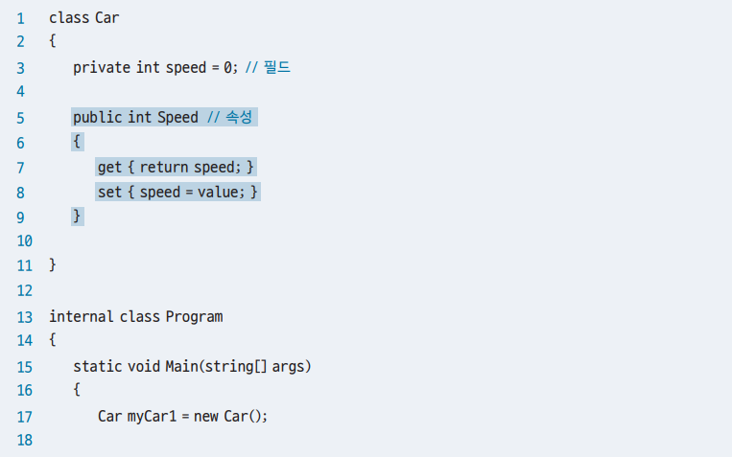
03. 클래스 한정자
get과 set 접근자
[소스 11-5] get, set 접근자의 사용 (프로젝트명 : Project11_5)

Slide 41
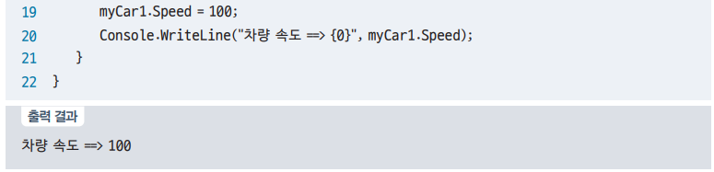
03. 클래스 한정자
get과 set 접근자
[소스 11-5] get, set 접근자의 사용 (프로젝트명 : Project11_5)

Slide 42
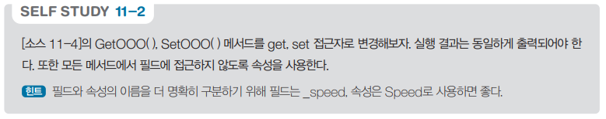
03. 클래스 한정자
get과 set 접근자

Slide 43
04
생성자

Slide 44
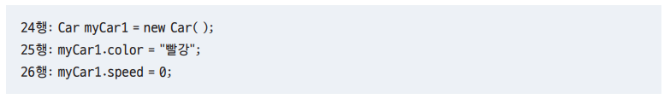
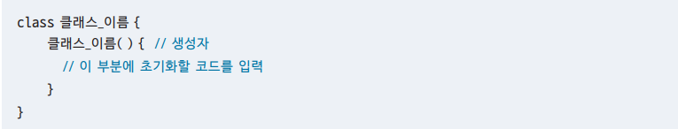
04. 생성자
생성자의 기본
[소스 11-1]의 24~26행을 다시 살펴보면 24행에서 myCar1 인스턴스를 생성한 후, 25행에서는 색상을 “빨강”으로, 26행에서는 속도를 0으로 초기화했다.
그런데, 24행에서 인스턴스를 생성하면서 동시에 “빨강”과 0으로 초기화하면 소스 코드도 훨씬 간결해지고 필드에 초기값을 대입하는 것을 잊어버리는 경우도 발생하지 않을 것이다. 이를 해결하는 것이 바로, 생성자(Constructor)이다.
생성자의 기본 형식

Slide 45
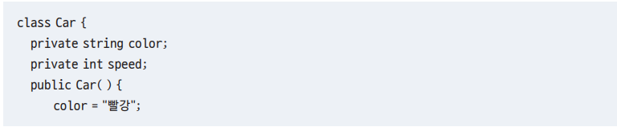

04. 생성자
생성자의 기본
Car 클래스를 예로 들면 다음과 같이 생성자를 만들 수 있다.
이렇게 하면 [소스 11-1]의 24~26행 중 24행만 있어도 정상적인 코드 실행이 가능해진다. 즉, 인스턴스를 생성하면 자동으로 생성자가 호출된다.

Slide 46
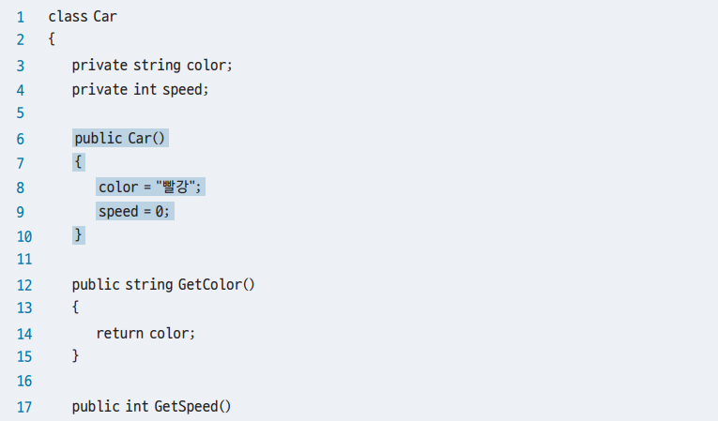
04. 생성자
기본 생성자
[소스 11-6] 생성자 사용 예 1 (프로젝트명 : Project11_6)

Slide 47
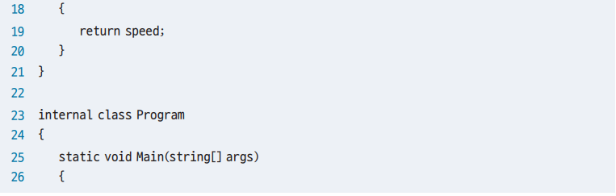
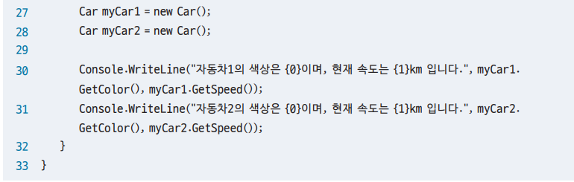
04. 생성자
기본 생성자
[소스 11-6] 생성자 사용 예 1 (프로젝트명 : Project11_6)

Slide 48
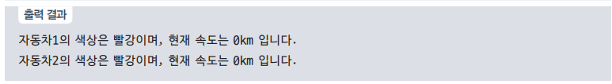
04. 생성자
기본 생성자
[소스 11-6] 생성자 사용 예 1 (프로젝트명 : Project11_6)

Slide 49
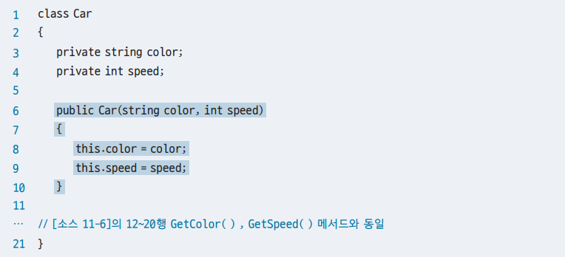
04. 생성자
[프로그램 1]의 완성
[소스 11-7] 생성자 사용 예 2 (프로젝트명 : Project11_7)

Slide 50
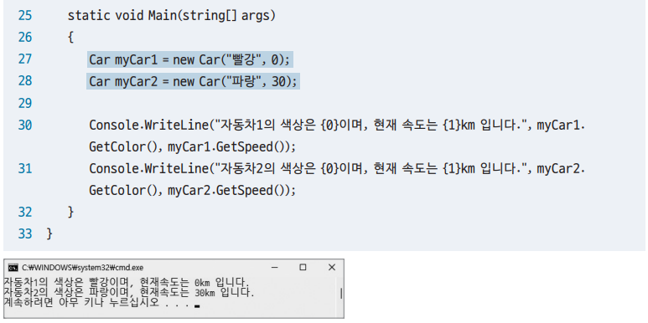
04. 생성자
[프로그램 1]의 완성
[소스 11-7] 생성자 사용 예 2 (프로젝트명 : Project11_7)

Slide 51
05
메서드 오버로딩

Slide 52
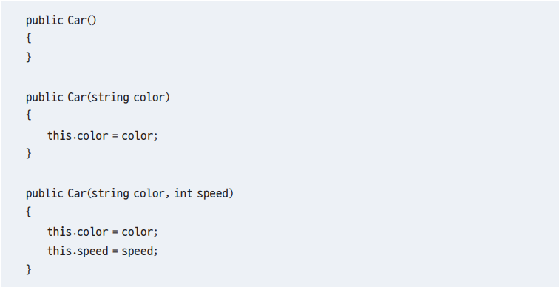
05. 메서드 오버로딩
생성자 메서드 오버로딩
메서드 오버로딩(Overloading) : 같은 클래스 내에서 메서드의 이름이 같아도 파라미터의 개수나 데이터 타입만 다르면 선언을 여러 개 할 수 있는 것

Slide 53
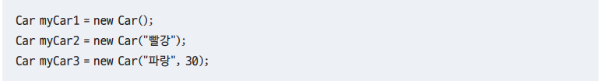
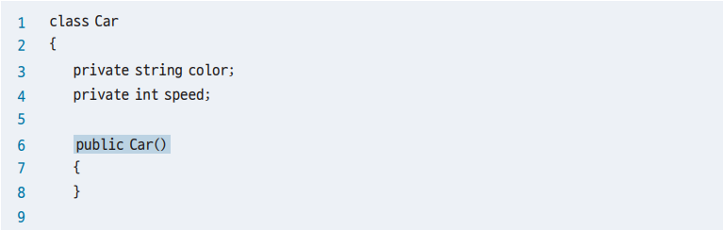
05. 메서드 오버로딩
생성자 메서드 오버로딩
인스턴스를 생성할 때마다 필요한 생성자를 호출해 생성하면 된다. 생성자 3개를 차례대로 사용하고 싶다면 다음과 같이 작성하면 된다.
[소스 11-8] 생성자의 메서드 오버로딩 (프로젝트명 : Project11_8)

Slide 54
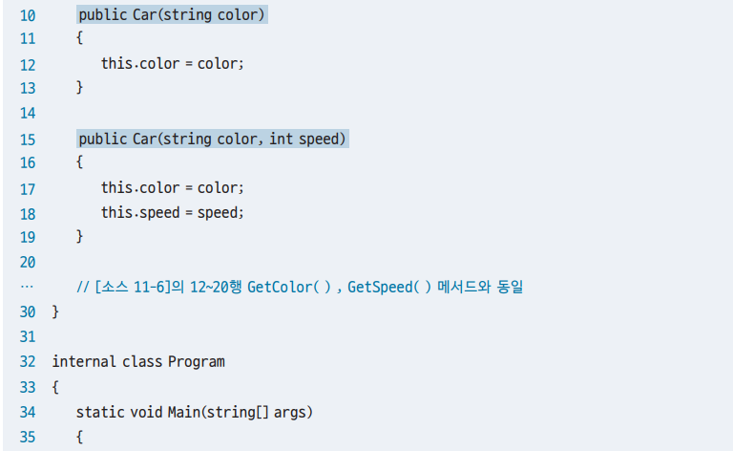
05. 메서드 오버로딩
생성자 메서드 오버로딩
[소스 11-8] 생성자의 메서드 오버로딩 (프로젝트명 : Project11_8)

Slide 55

05. 메서드 오버로딩
생성자 메서드 오버로딩
[소스 11-8] 생성자의 메서드 오버로딩 (프로젝트명 : Project11_8)

Slide 56

05. 메서드 오버로딩
일반 메서드 오버로딩
생성자뿐 아니라 일반 메서드도 오버로딩을 할 수 있다.
[소스 11-9] 일반 메서드 오버로딩 (프로젝트명 : Project11_9)

Slide 57

05. 메서드 오버로딩
일반 메서드 오버로딩
[소스 11-9] 일반 메서드 오버로딩 (프로젝트명 : Project11_9)

Slide 58

05. 메서드 오버로딩
일반 메서드 오버로딩

Slide 59
06
인스턴스 변수와 클래스 변수

Slide 60


06. 인스턴스 변수와 클래스 변수
인스턴스 변수
인스턴스 변수 : 인스턴스를 생성해야 비로소 사용할 수 있는 변수를 말한다.
설계도(클래스)를 이용해 Main( ) 메서드에서 자동차(인스턴스)를 만들면 다음과 같다.

Slide 61

06. 인스턴스 변수와 클래스 변수
인스턴스 변수

Slide 62

06. 인스턴스 변수와 클래스 변수
클래스 변수
클래스 변수 : 클래스 안에서 메모리가 할당된 변수를 말한다. 클래스 변수는 인스턴스에 별도의 공간을 할당하지 않는다.

Slide 63

06. 인스턴스 변수와 클래스 변수
클래스 변수
[소스 11-10] 클래스 변수 활용 예 (프로젝트명 : Project11_10)

Slide 64

06. 인스턴스 변수와 클래스 변수
클래스 변수
[소스 11-10] 클래스 변수 활용 예 (프로젝트명 : Project11_10)

Slide 65
06. 인스턴스 변수와 클래스 변수
인스턴스 메서드와 클래스 메서드
필드가 인스턴스 변수와 클래스 변수로 나뉘듯이, 메서드도 인스턴스 메서드와 클래스 메서드로 나뉜다.

Slide 66


06. 인스턴스 변수와 클래스 변수
인스턴스 메서드와 클래스 메서드
[소스 11-10] 클래스 변수 활용 예 (프로젝트명 : Project11_10)

Slide 67

06. 인스턴스 변수와 클래스 변수
인스턴스 메서드와 클래스 메서드
[소스 11-10] 클래스 변수 활용 예 (프로젝트명 : Project11_10)

Slide 68
06. 인스턴스 변수와 클래스 변수
정적 클래스
정적 클래스(Static Class) : 인스턴스를 만들 수 없는 클래스를 뜻한다.
Math 클래스는 인스턴스를 생성하기 위한 클래스가 아닌, 인스턴스를 생성하지 않고 Math. Min( ), Math.Max( ), Math.Sqrt( ) 등을 편리하게 사용하기 위한 용도로 제공된다.

Slide 69

06. 인스턴스 변수와 클래스 변수
정적 클래스
CookMath 정적 클래스의 형태

Slide 70

06. 인스턴스 변수와 클래스 변수
정적 클래스
정적 클래스는 클래스 이름 앞에 static을 붙인다.
각 필드와 메서드에도 static을 붙여서 생성한다.
정적 클래스가 만들어지면 인스턴스 생성이 불가능하며, 필요한 경우에는 클래스_이름.메서드_이름( ) 또는 클래스_이름.필드 형식으로 사용하면 된다.

Slide 71

06. 인스턴스 변수와 클래스 변수
[프로그램 2]의 완성
두 번째 프로그램을 완성해보자. [Windows Forms 앱(.NET Framework)] 형식의 프로젝트 (Project11_12)를 생성하고 다음과 같이 컨트롤을 배치한다.

Slide 72

06. 인스턴스 변수와 클래스 변수
[프로그램 2]의 완성
[소스 11-12] 객체지향 간단 계산기 (프로젝트명 : Project11_12)

Slide 73


06. 인스턴스 변수와 클래스 변수
[프로그램 2]의 완성
[소스 11-12] 객체지향 간단 계산기 (프로젝트명 : Project11_12)

Slide 74

06. 인스턴스 변수와 클래스 변수
[프로그램 2]의 완성
[소스 11-12] 객체지향 간단 계산기 (프로젝트명 : Project11_12)

Slide 75

06. 인스턴스 변수와 클래스 변수
[프로그램 2]의 완성
[소스 11-12] 객체지향 간단 계산기 (프로젝트명 : Project11_12)

Slide 76


06. 인스턴스 변수와 클래스 변수
[프로그램 2]의 완성
[소스 11-12] 객체지향 간단 계산기 (프로젝트명 : Project11_12)

Slide 77

06. 인스턴스 변수와 클래스 변수
[프로그램 2]의 완성

